Slide 1
Молодёжный кубок мира
2023–2024
Тур 2

Slide 2
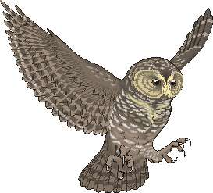
Сайт МКМ
http://student.chgk.info/
Группа ВКонтакте
https://vk.com/mkm_chgk
Оргкомитет
koord@student.chgk.info

Slide 3
Редакторы: Андрей Волков (Воскресенск) и Елена Морозова (Санкт-Петербург)
Редакторы тура благодарят за тестирование и ценные замечания Якова Зайдельмана (Переславль-Залесский), Алексея Рогачёва (Санкт-Петербург), Ксению Гольстер, Полину Нестерову, Алексея Подлаткина, Никиту Смирнова, Георгия Соколова (все – Воскресенск), Ксению Ёлчеву (Сыктывкар), Марию Марьясову (Самара), Владислава Материя (Сыктывкар), Даниила Мулаева (Раменское), Ксению Парфенову (Белоозерский), а также команды «Бобры» (Самара), «Сдача бреда» (Санкт-Петербург) и «Шаурма из Гоа» (Москва).

Slide 4
Блок 1

Slide 5
Вопрос 1

Slide 6
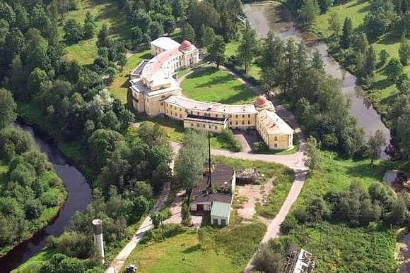
1
Усадьба Марьино
Герб Тосно
Ответ: подкова

Slide 7
Вопрос 2

Slide 8
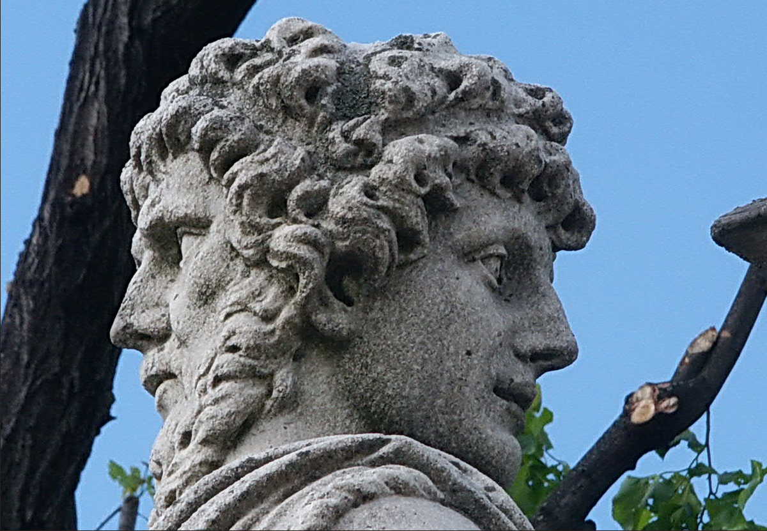
2
Ответ:
Янус

Slide 9
Вопрос 3

Slide 10
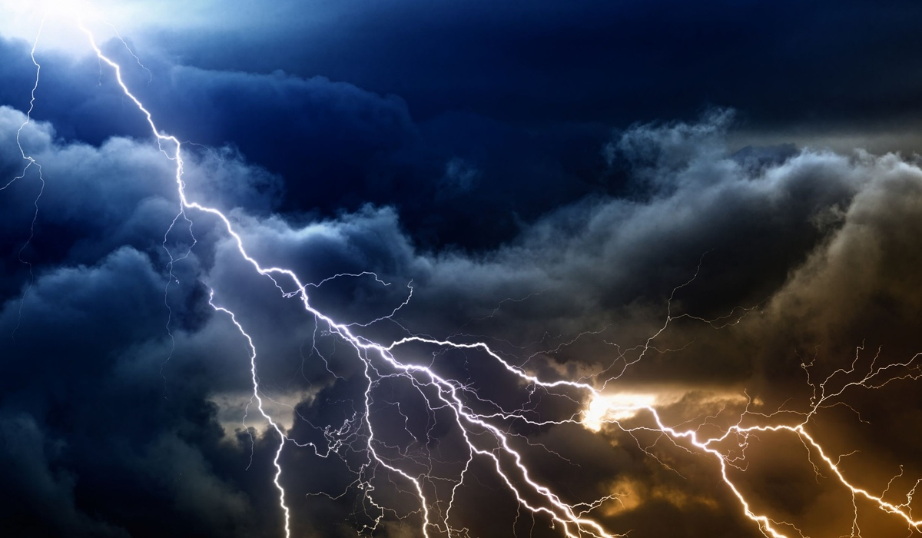
3
Ответ: гром

Slide 11
Вопрос 4

Slide 12
4
Герб Медыни
Ответ: пчёлы

Slide 13
Вопрос 5

Slide 14
5
Ответ: вишнёвый

Slide 15
Вопрос 6

Slide 16
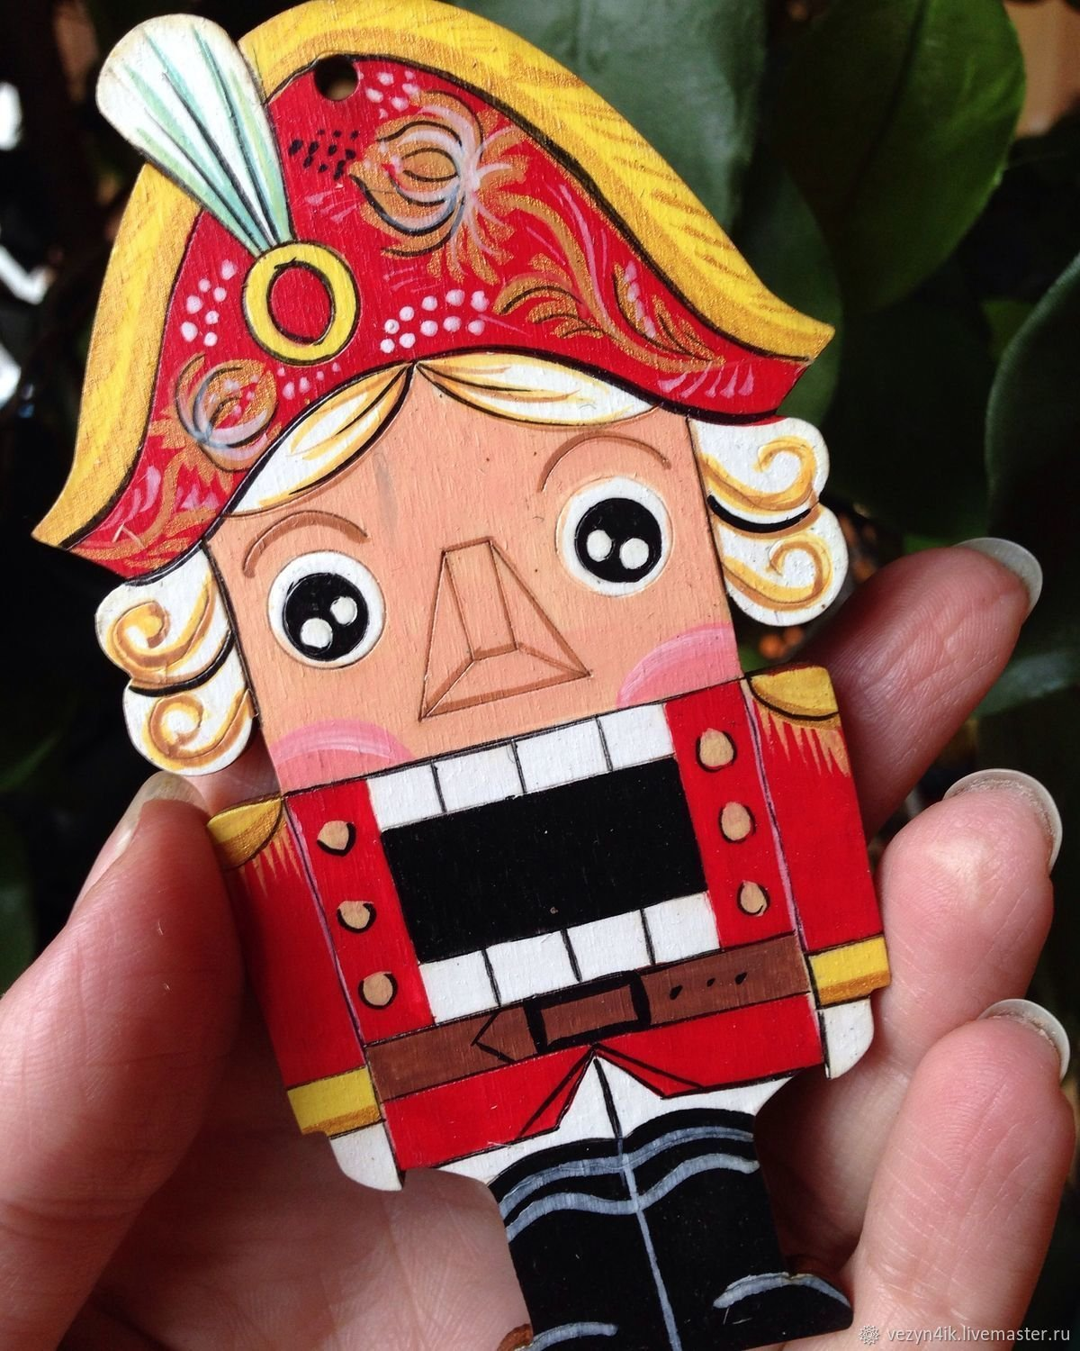
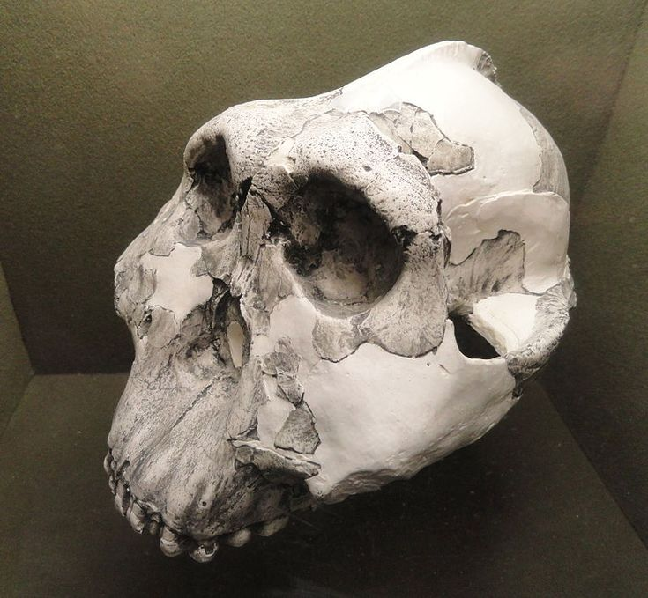
6
Череп зинджантропа
Ответ: Щелкунчик

Slide 17
Вопрос 7

Slide 18
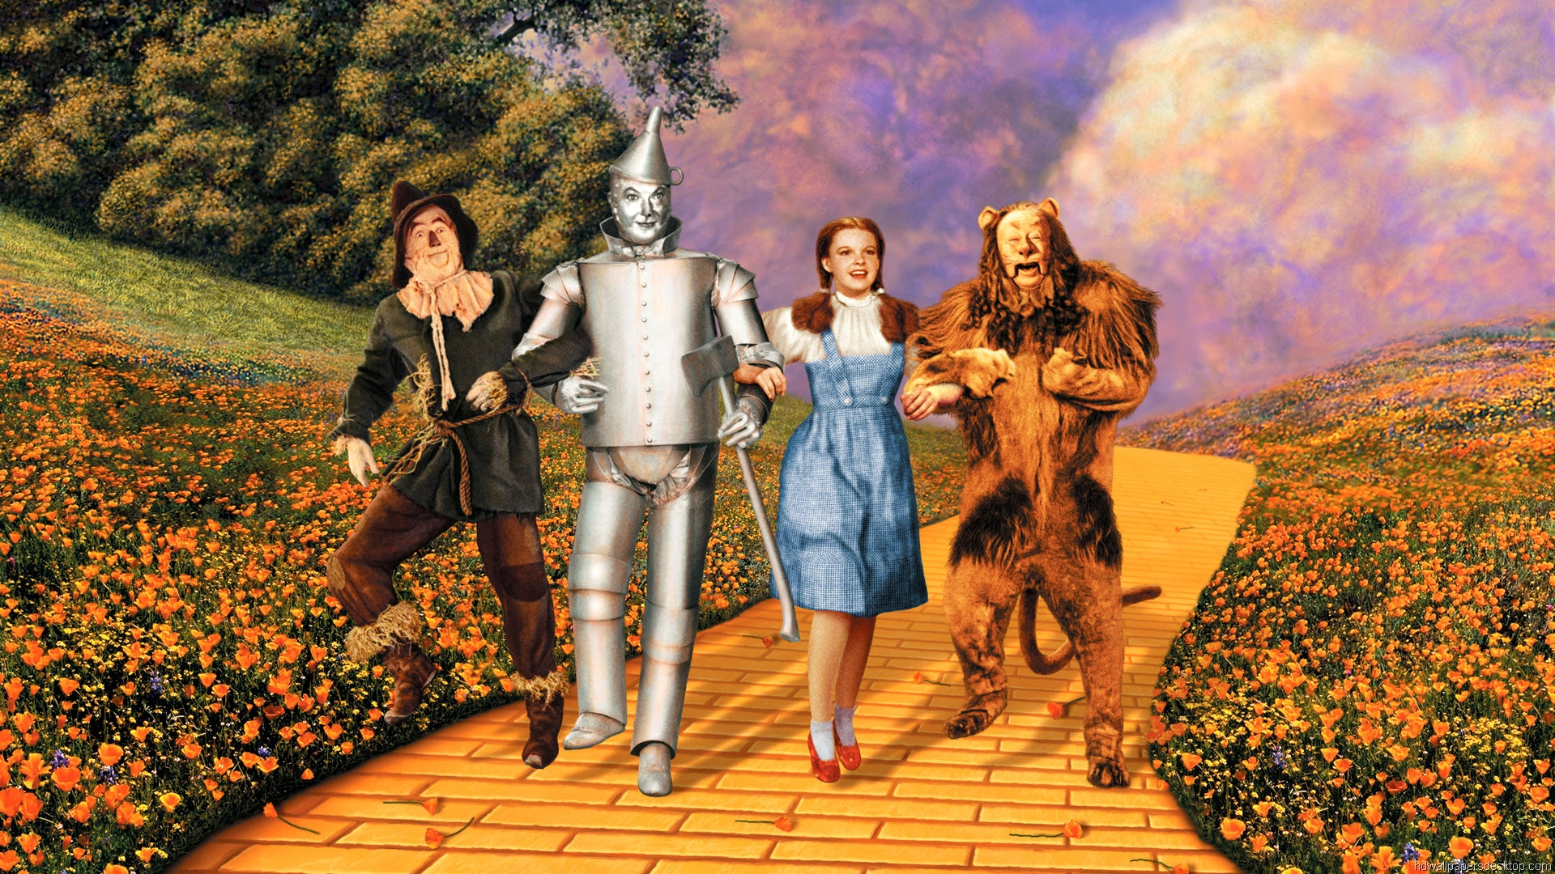
7
Ответ: Волшебник страны Оз

Slide 19
Вопрос 8

Slide 20
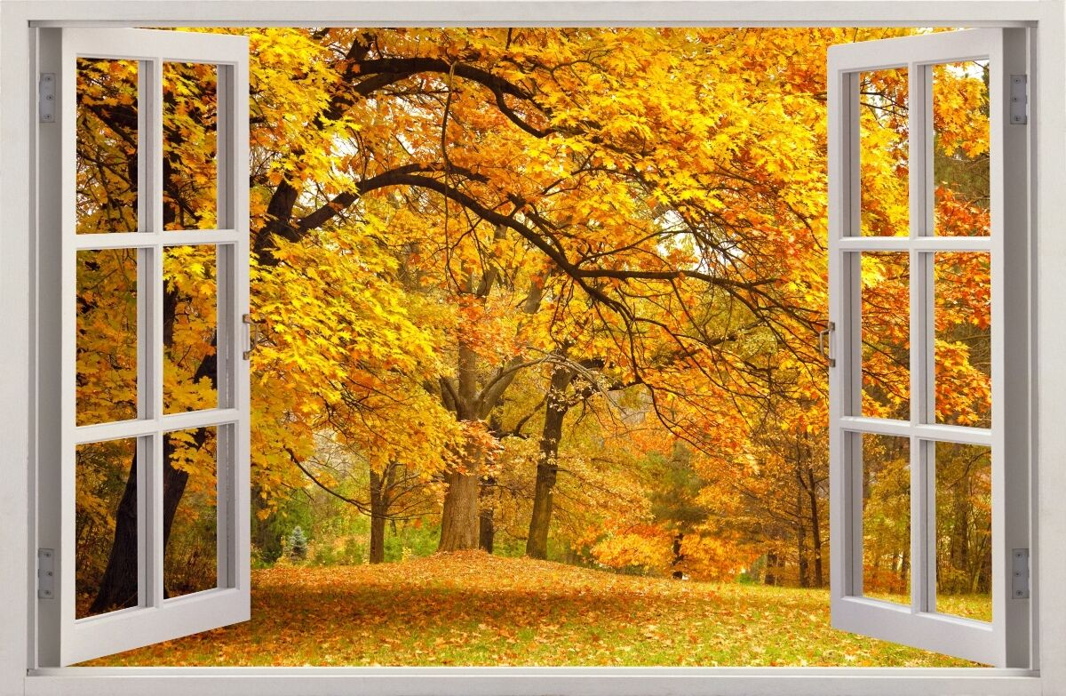
8
Ответ:
осень

Slide 21
Вопрос 9

Slide 22
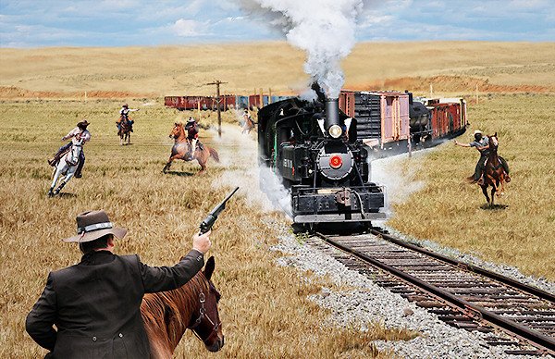
9
Ответ: ограбление поезда

Slide 23
Вопрос 10

Slide 24
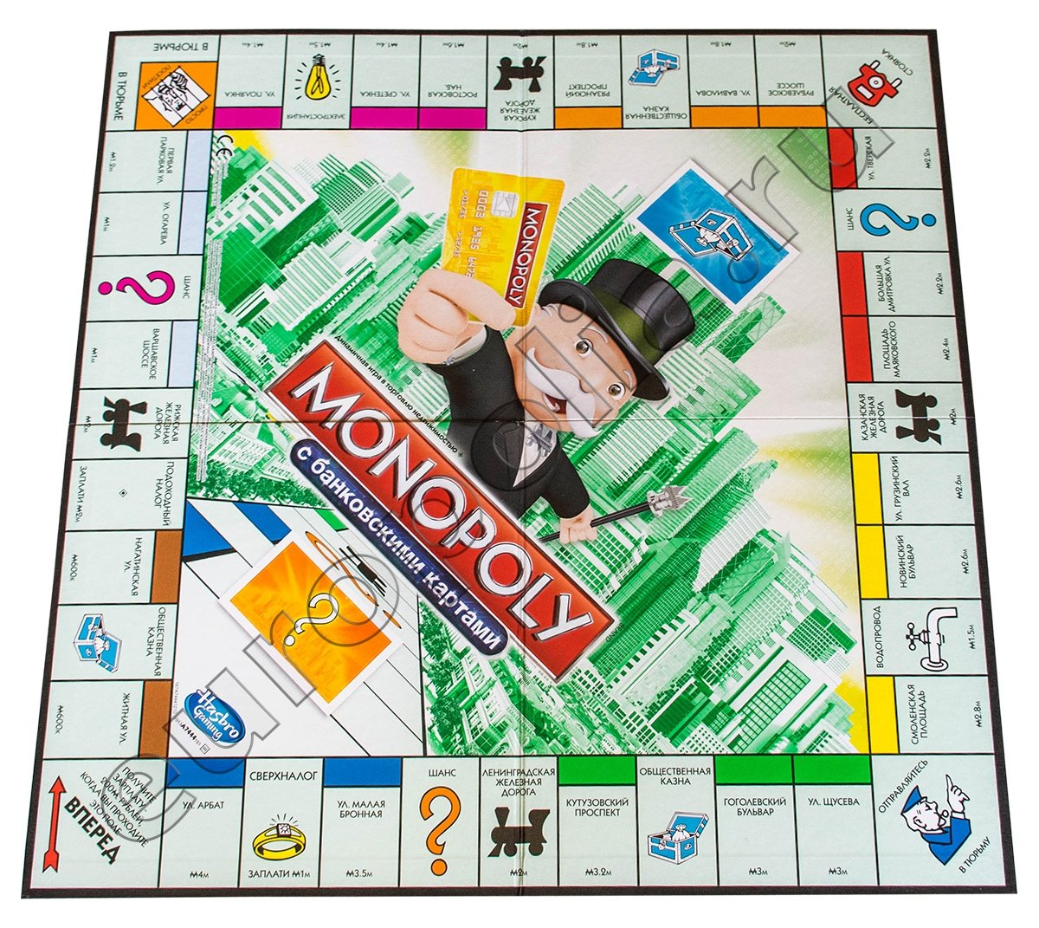
10
Ответ:
играют
в «Монополию»

Slide 25
Вопрос 11

Slide 26
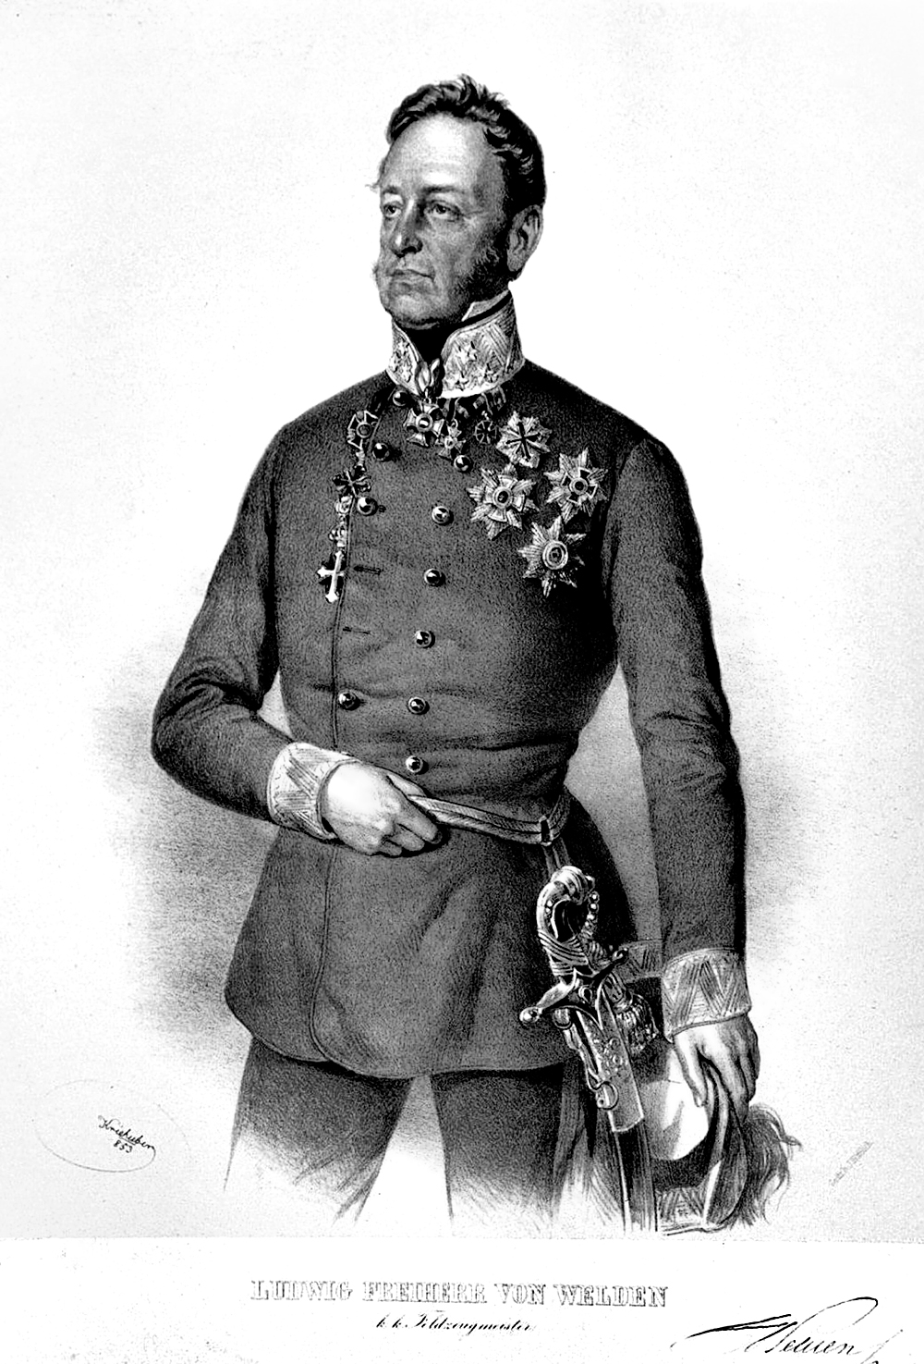
Людвиг
Фон Вельден
11
Ответ: рядовым

Slide 27
Вопрос 12

Slide 28
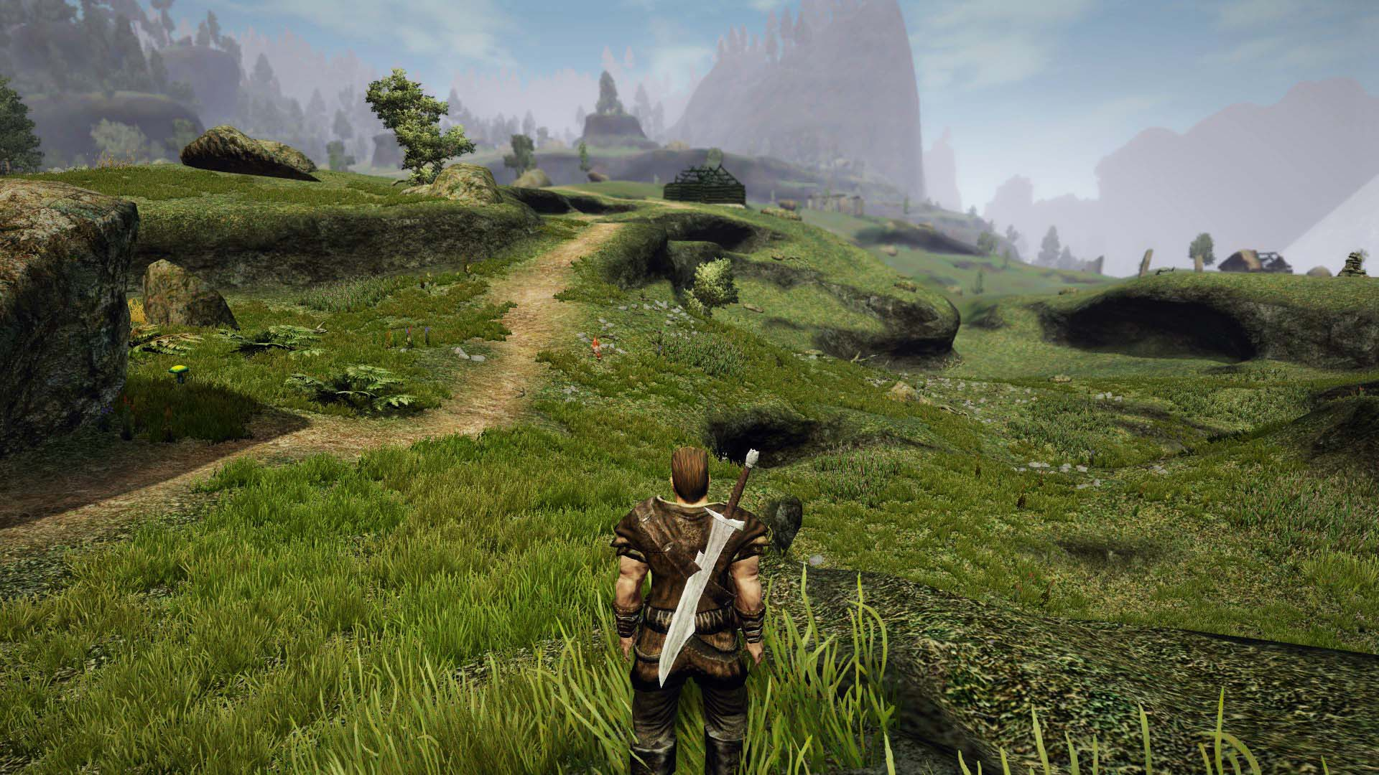
12
Ответ: из князи в грязи

Slide 29
ПЕРЕРЫВ

Slide 30
Блок 2

Slide 31
Вопрос 13

Slide 32
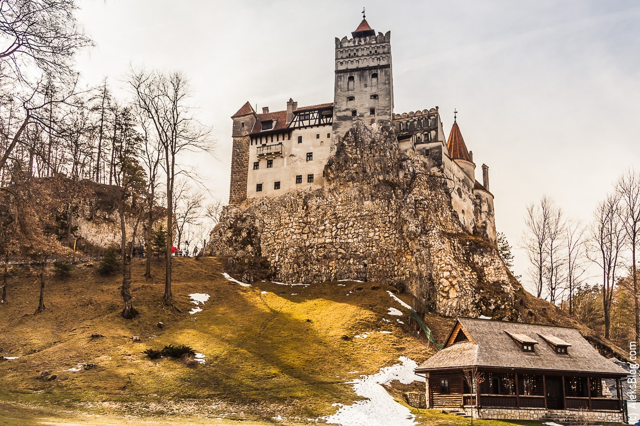
13
Замок
Дракулы
Ответ: Трансильвания

Slide 33
Вопрос 14

Slide 34
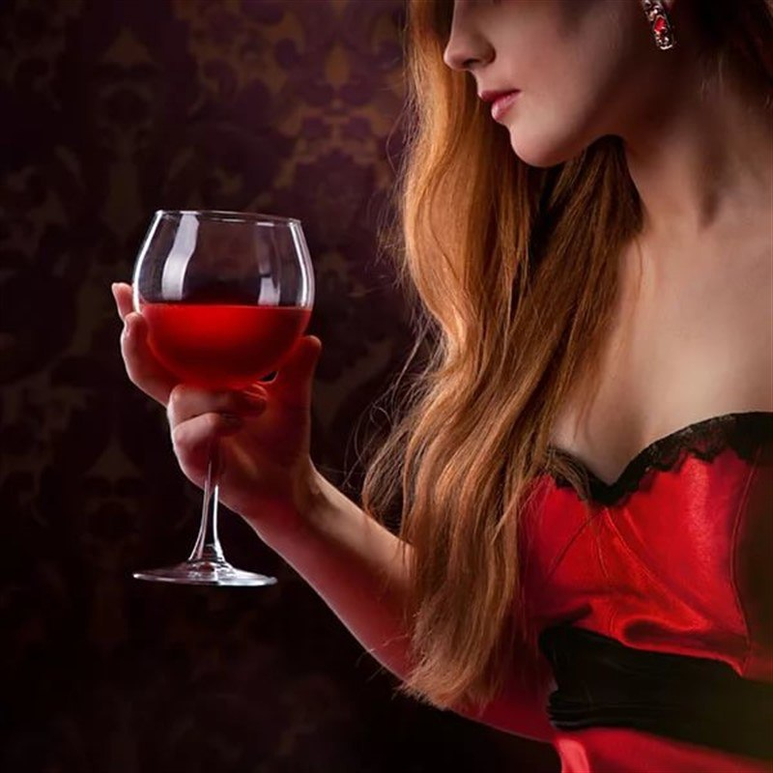
14
Ответ:
красное вино

Slide 35
Вопрос 15

Slide 36
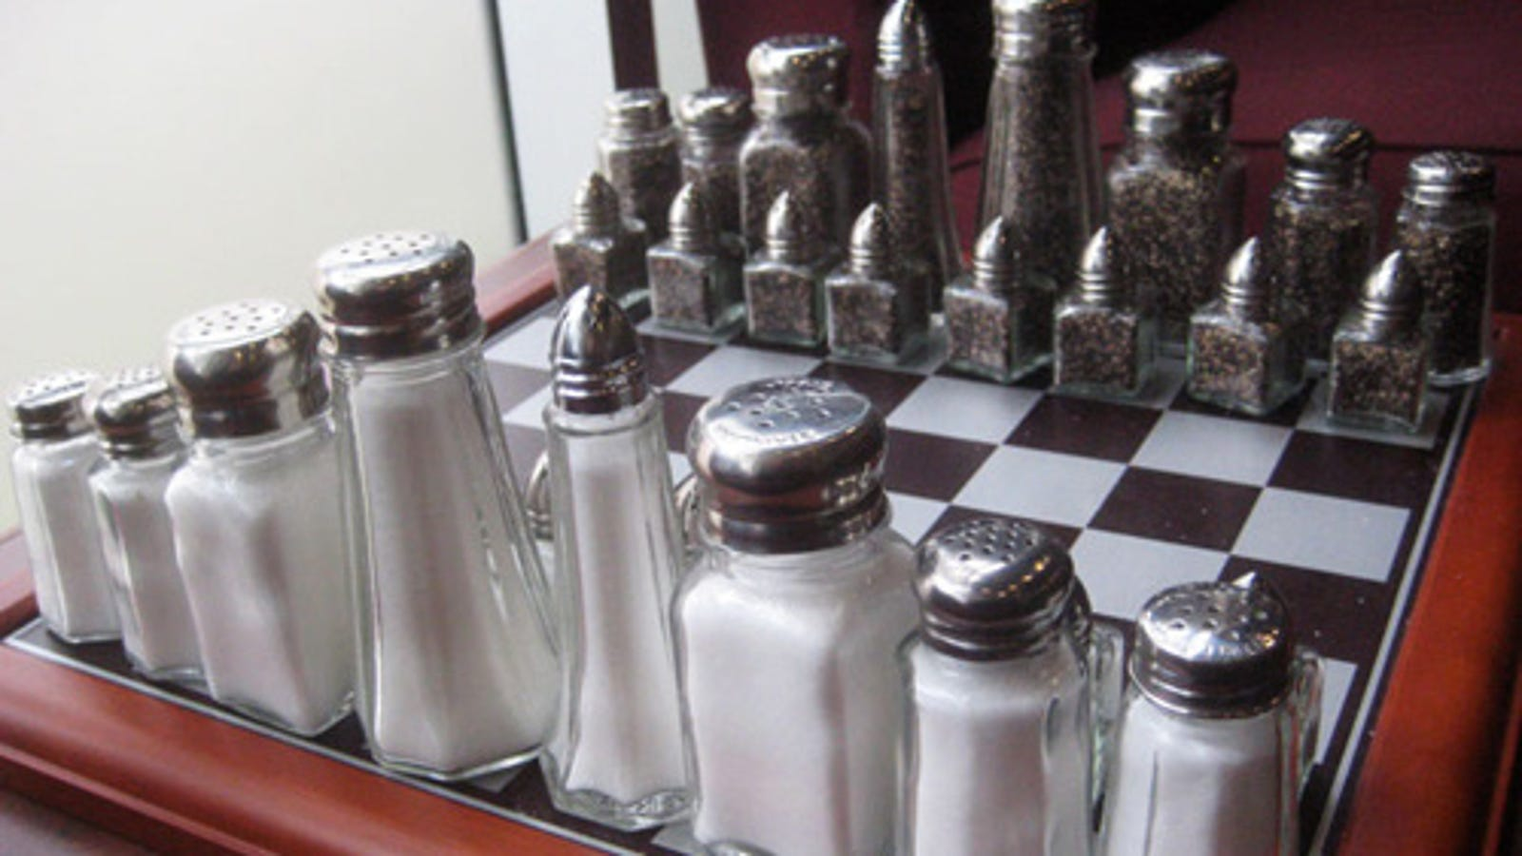
15
Ответ: солонка, перечница

Slide 37
Вопрос 16

Slide 38
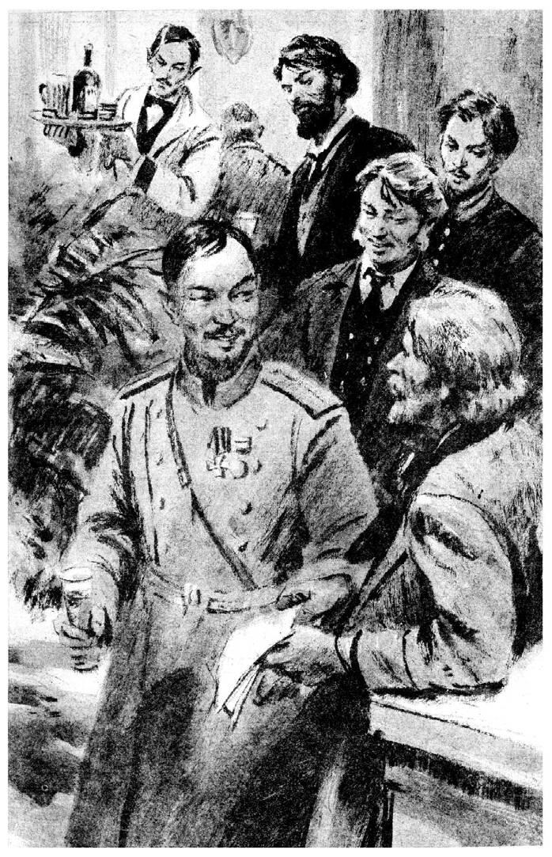
16
Toyota bB
Ответ: шпион

Slide 39
Вопрос 17

Slide 40
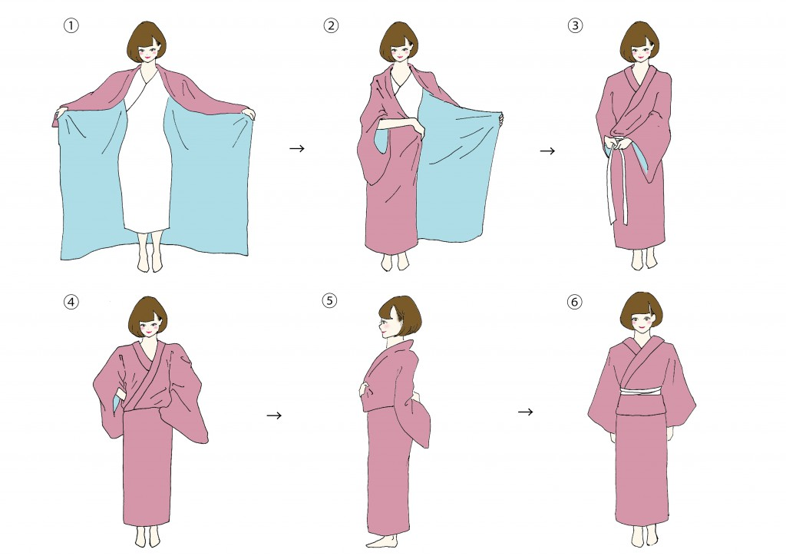
17
Ответ:
оригами

Slide 41
Вопрос 18

Slide 42
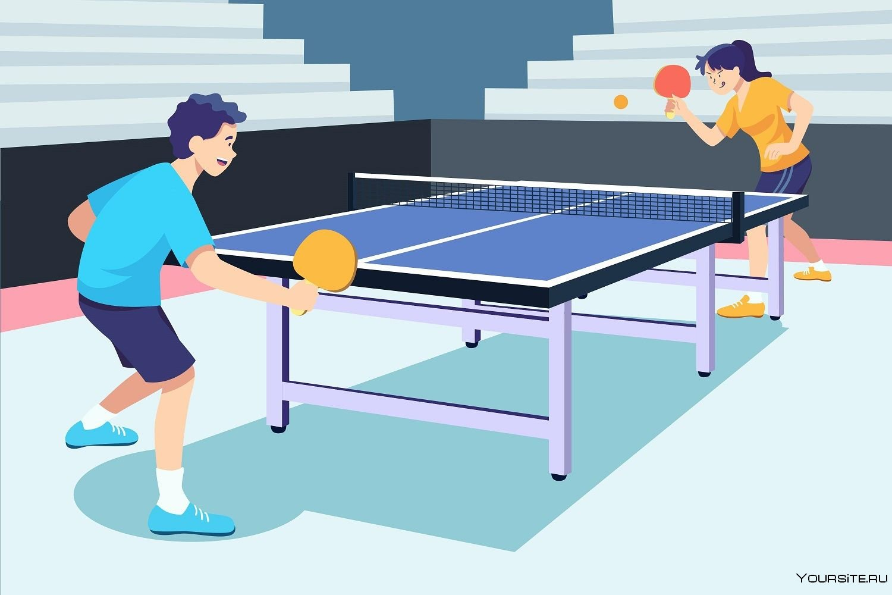
18
Ответ: пинг-понг

Slide 43
Вопрос 19

Slide 44
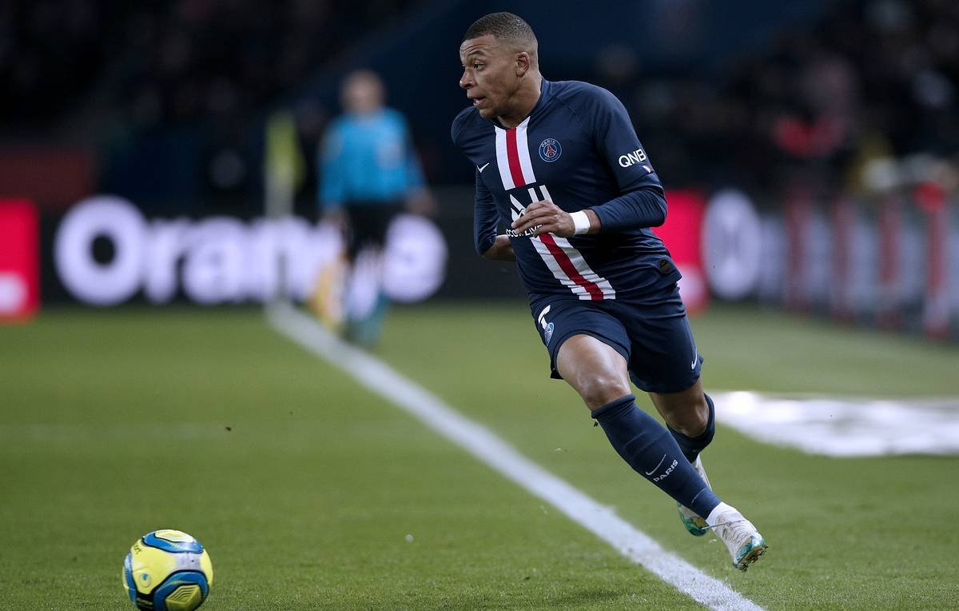
Килиан Мбаппе
19
Ответ:
синоним
скорости

Slide 45
Вопрос 20

Slide 46
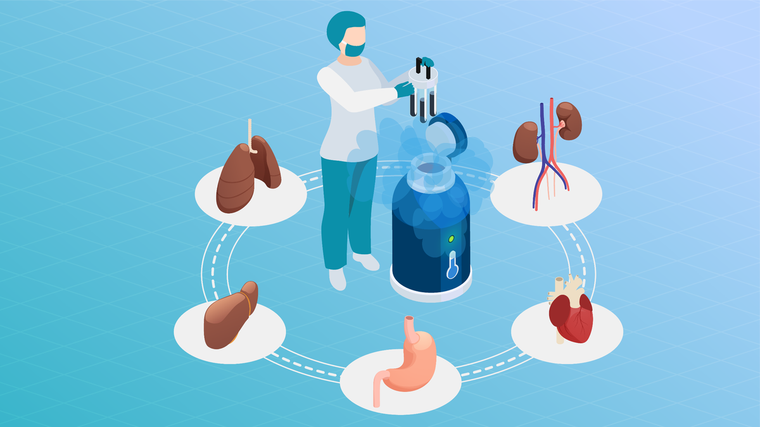
20
Ответ: трансплантация

Slide 47
Вопрос 21

Slide 48
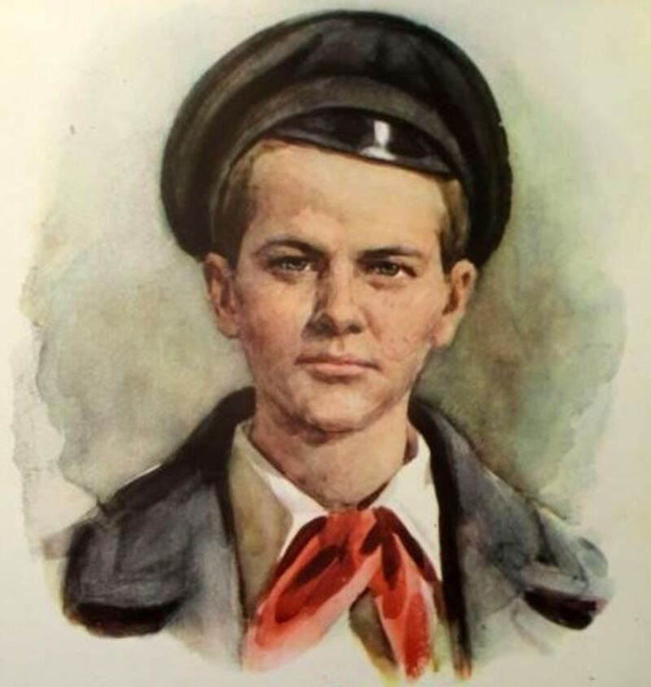
21
Ответ:
Павлик Морозов

Slide 49
Вопрос 22

Slide 50
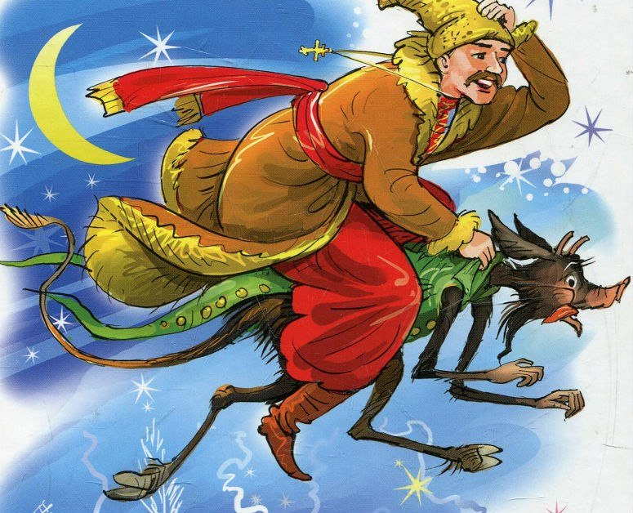
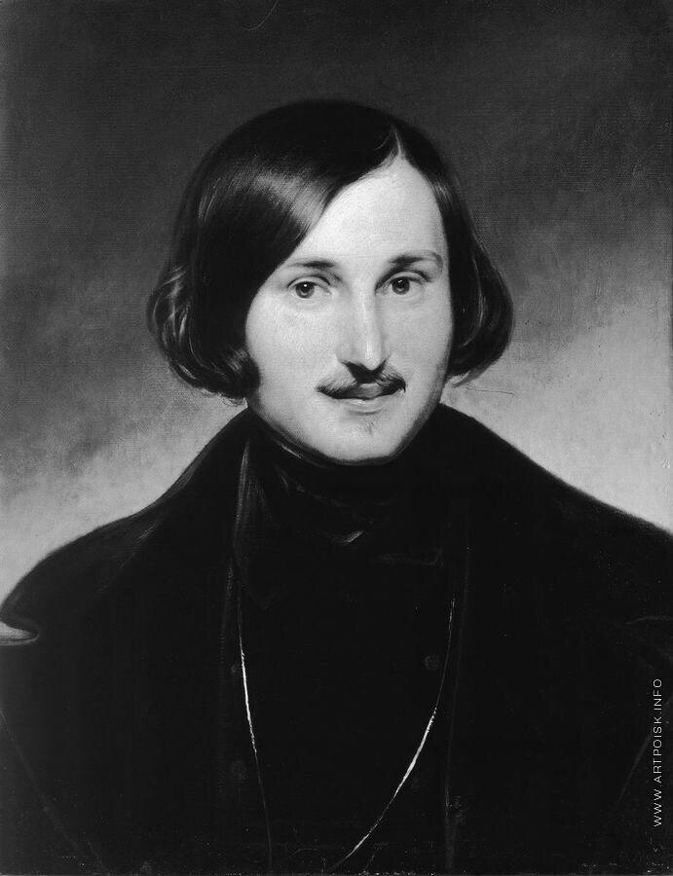
22
Ответ: Николай Гоголь

Slide 51
Вопрос 23

Slide 52
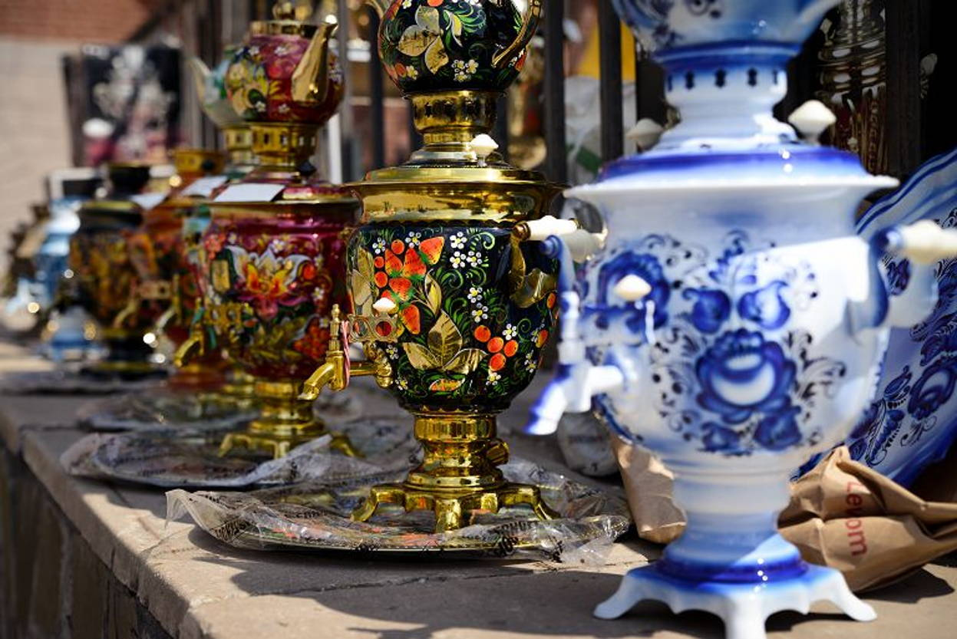
23
Ответ: Тула, самовар

Slide 53
Вопрос 24

Slide 54
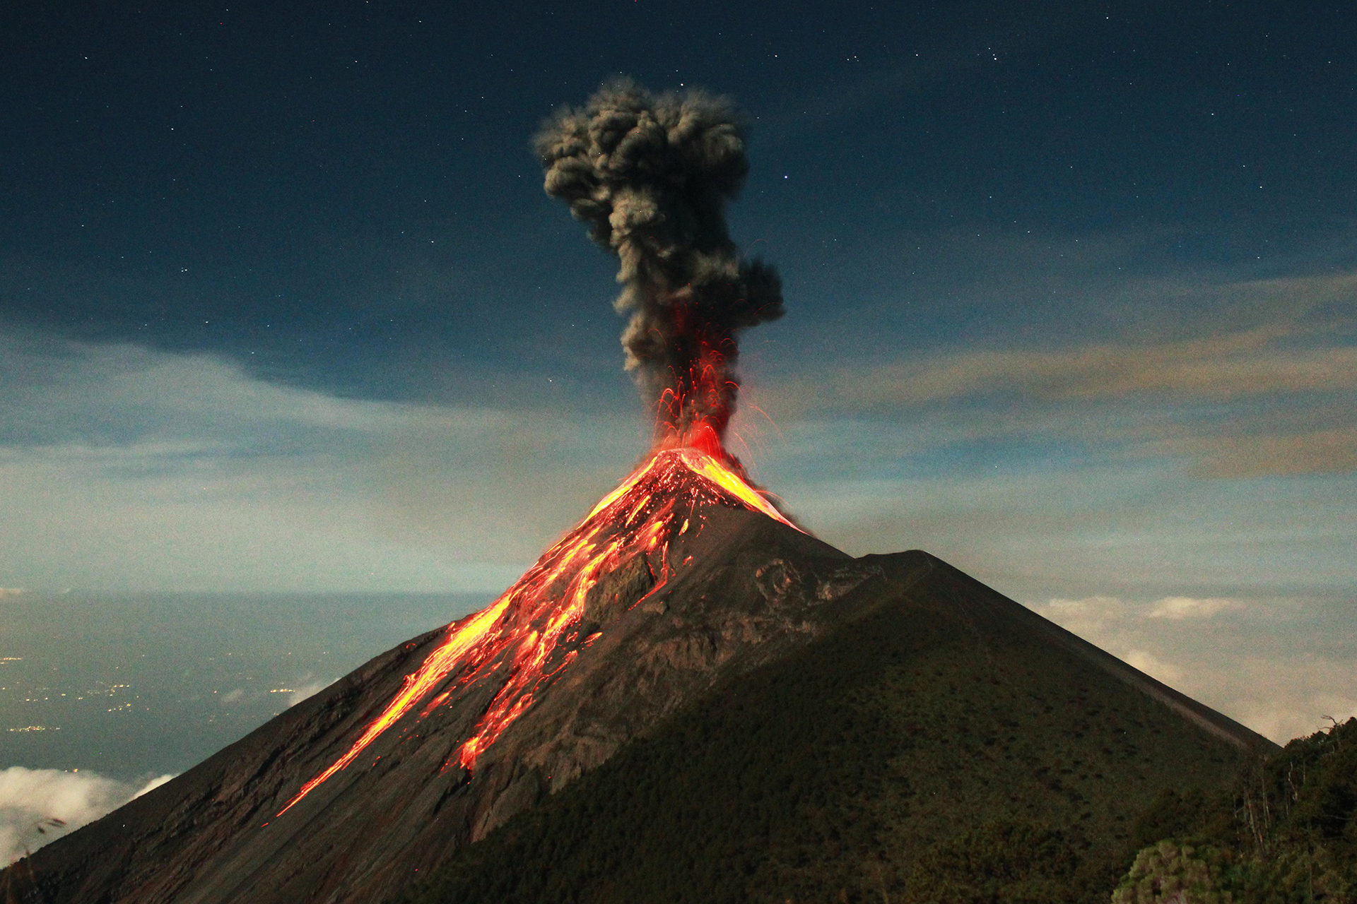
24
Ответ: выпускает пар

Slide 55
Игра окончена
Спасибо за игру!

